Slide 1
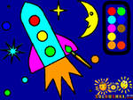


Как стать космонавтом?

Slide 2
Космос и космонавтика
КОСМОС (греч. κόσμος — порядок, красивое) — строение, мир, вселенная, мироздание, материальный мир.
КОСМОНАВТИКА, -и; ж. [от греч. Kosmos - вселенная и nautikē - мореплавание]
Теория и практика полётов в космос.
)

Slide 3
Человек - это создание, непрактичность которого временами может сравниться лишь с его любопытством - заинтересовался строением Космоса и количеством звёзд раньше, чем теорией земледелия и строением собственного тела.
Станислав Лем, польский писатель
Per aspera ad Astra - через тернии к звёздам. Луций Анней Сенека, древнеримский философ, поэт и государственный деятель
Всем правит Небо.
Уильям Шекспир, английский поэт и драматург
Есть только 2 вещи, заставляющие меня поражаться, - моральный закон в груди и звездное небо над головой.
И. Кант, немецкий философ

Slide 4
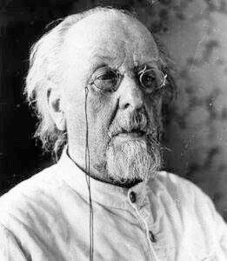
Константи́н Эдуа́рдович Циолко́вский
Обосновал вывод уравнения реактивного движения, пришёл к выводу о необходимости использования «ракетных поездов» — прототипов многоступенчатых ракет. Автор работ по аэродинамике, воздухоплаванию и другим наукам.

Slide 5
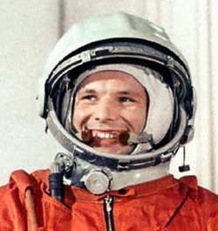
12 апреля 1961
Юрий Алексеевич
Гагарин

Slide 6
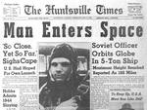
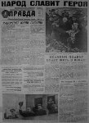
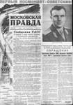
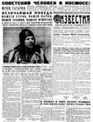
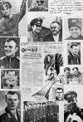

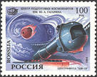
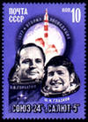



Полёт Человека в космос – событие мирового масштаба

Slide 7
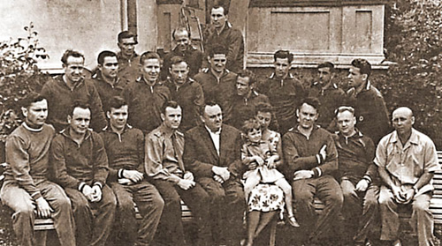
Первый отряд космонавтов

Slide 8

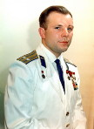


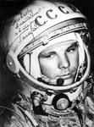
Кто будет первым?

Slide 9
Космонавт и астронавт
КОСМОНАВТ, -а; м.
Человек, совершающий полёт в космос с целью испытания космической техники и ведения научных наблюдений.
АСТРОНАВТ, -а; м.
1. В США и некоторых других странах:
космонавт.
2. Специалист по астронавтике.
Космона́вт, или астрона́вт — человек, проводящий испытания и эксплуатацию космической техники в космическом полёте.

Slide 10
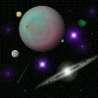
Исторические факты
Совершивших орбитальный полёт более 500 человек,
среди них 55 женщин;
С 1961 года космонавты провели за пределами Земли свыше 10 тысяч дней;
Первый в истории космонавт - Юрий Гагарин. Он отправился в космос
12 апреля 1961 года на корабле «Восток-1».
Первый американский астронавт - Алан Шепард. 5 мая 1961 года,
«Меркурий-3».
Первая женщина-космонавт - Валентина Терешкова, 16 июня 1963 года, «Восток-6».
Первый космонавт — гражданин азиатского государства - вьетнамец Фам Туан. Его полёт состоялся 23 июля 1980 года на борту корабля «Союз-37».
Первый космонавт — гражданин африканского государства - Марк Шаттлуорт (ЮАР), полетевший в качестве космического туриста на корабле «Союз ТМ-34» 25 апреля 2002 года.
Первый китайский космонавт - Ян Ливэй. 15 октября 2003 года, корабль «Шэньчжоу-5»
Самым молодым побывал в космосе Герман Титов, он совершил свой полёт
в 25 лет на корабле «Восток-2».

Slide 11
В самом пожилом возрасте в космосе побывал Джон Гленн, ему было 77 лет, когда он участвовал в полёте «Дискавери STS-95».
Больше всего в космосе в рамках одного полёта работал космонавт Валерий Поляков — 438 суток.
Самый большой суммарный налёт в космосе имеет российский космонавт Сергей Крикалёв — 803 суток на 11 октября 2005 года.
Больше всего полётов (7 на 2003 год) совершили Джерри Росс и Франклин Чанг-Диаз.
Наибольшее расстояние от Земли преодолел экипаж «Аполлона-13»: — 401 056 км.
Первым неправительственным космонавтом стала Криста МакОлиф, одна из погибших при катастрофе шаттла «Челленджер» 28 января 1986 года.
Первый космический турист - Деннис Тито отправился в космос 28 апреля 2001 года на корабле «Союз ТМ-32».
Первый частный космонавт - Майк Мелвилл, совершил полёт на «SpaceShipOne» 21 июня 2004 года.

Slide 12
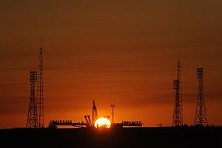
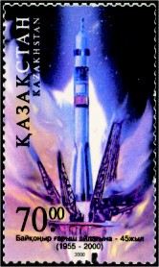
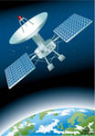
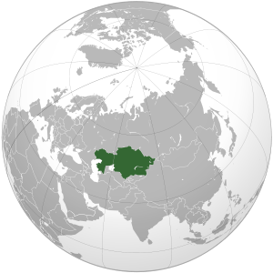
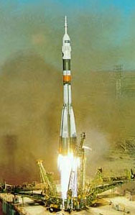
Космодром Байконур

Slide 13
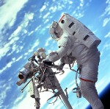
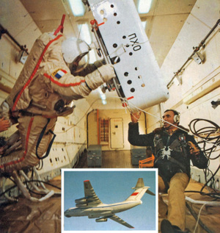
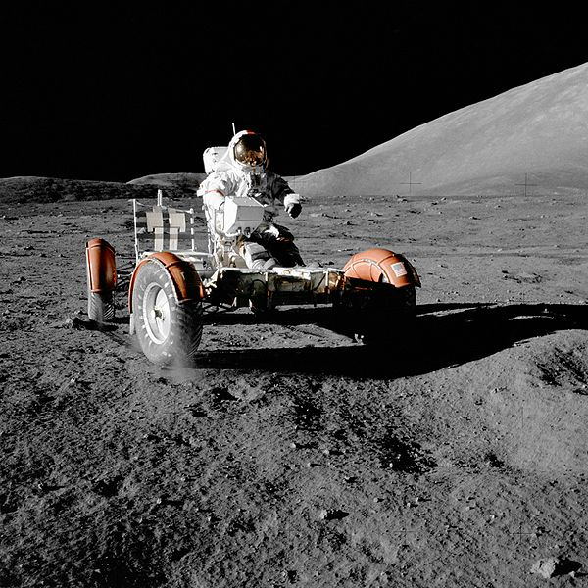
Профессия-космонавт

Slide 14
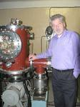

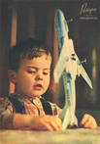
Космонавт – биолог.
Космонавт — медик.
Космонавт — строитель.

Slide 15
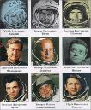
Обратная сторона медали
Полёты в космос — опасная и сложная профессия.
С начала эры космических полётов в космосе и при подготовке к космическим полётам на Земле погибли 22 космонавта.
Юрий Гагарин погиб в результате крушения МИГ-15, на котором он выполнял тренировочное задание. Его никто не предупредил о низкой облачности.

Slide 16
Как стать космонавтом?
Первый способ:
Человек заканчивает технический университет и идёт работать в Ракетно-космическую корпорацию (РКК) «Энергия», узнает многое об устройстве ракеты и этапах её полёта, после этого подаёт заявку в государственную комиссию по подготовке космонавтов.
Второй и третий способы более сложны и в каждом случае индивидуальны. В общем можно сказать, что человек попадает в космонавтику через военную авиацию или высшие медицинские учебные учреждения.

Slide 17
Что будет после подачи заявки?
Во-первых, компетентные органы проверяют вашу личность на «чистое прошлое».
Во-вторых, вам необходимо пройти медицинскую комиссию. и просто исключить вас из списка претендентов.
В-третьих, вам придётся сдавать самые настоящие экзамены.

Slide 18
Где обучаются на космонавтов?
Ракетно-космическая корпорация «Энергия» им С. П. Королёва (г. Королёв)
Российский государственный научно-исследовательский испытательный Центр подготовки космонавтов им. Ю.А. Гагарина (РГНИИ ЦПК), в Звёздном городке в Подмосковье
Российский Государственный Институт Медико-биологических проблем при Министерстве Здравоохранения в Москве.

Slide 19
Как готовят космонавтов?
Всего в отряде 20 человек. В трудовых книжках у них так и написано: «Космонавт». После первого полета присваивается звание «Летчик-космонавт». Готовятся к выходу в космос от 5 до 10 лет.
Первые 2 года - период адаптации к этой новой жизни. Ученики получают знания по общей теории космонавтики.
Затем идет зачисление в отряд космонавтов, а там уже начинается подготовка непосредственно к полету.

Slide 20
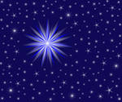

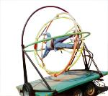
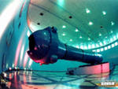
Тренажёры для космонавтов

Slide 21
ПОЕХАЛИ!

Slide 22
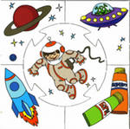
Чем дышать?
На станции
Что пить?

Slide 23
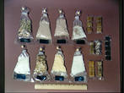
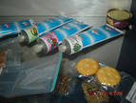

Что есть?

Slide 24

Как общаться с людьми?
Международным языком для общения в космосе признан английский язык.

Slide 25
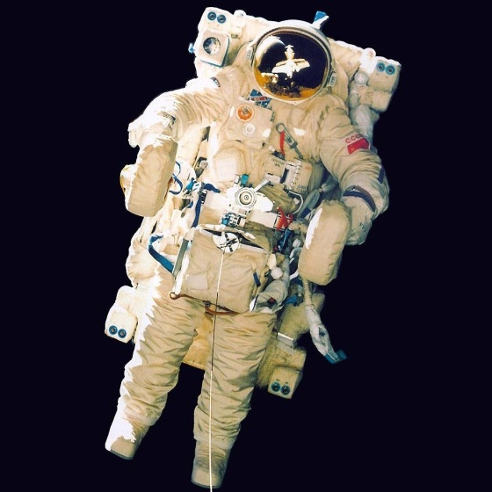
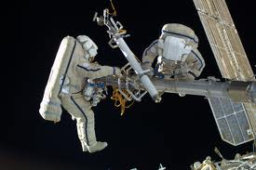
Выход в открытый космос

Slide 26
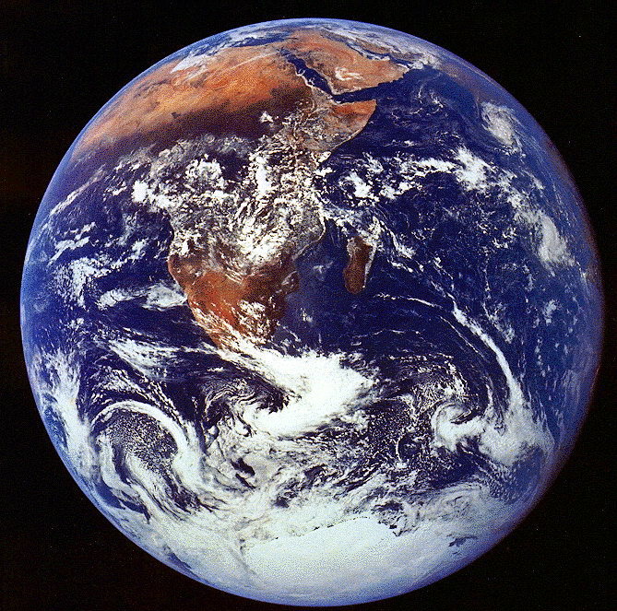
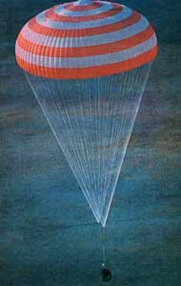
Возвращение на Землю

Slide 27
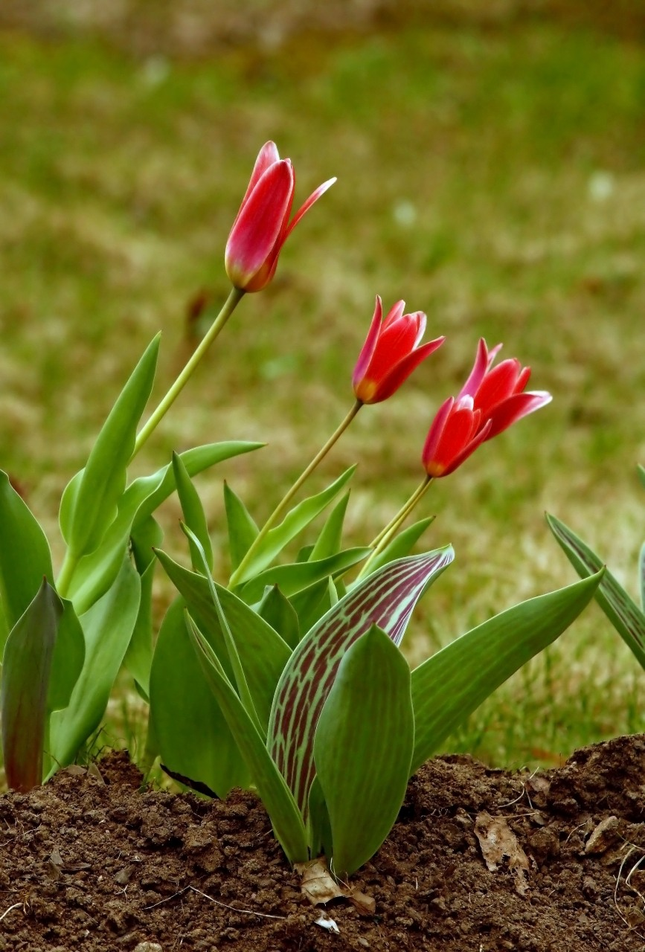
Спасибо за внимание!

